Slide 1
Las sociedades en contacto - La asimilación y la marginación - Pluralismo racial - Las relaciones del poder - El racismo
- El imperialismo
“Nuestra América”
José Martí
Obra:
“Nuestra América” de José Martí
Tema:
Las sociedades en contacto
Conceptos:
La asimilación y la marginación, Las relaciones del poder, El imperialismo
Contextos:
El Modernismo
El Modernismo

Slide 2
Las sociedades en contacto - La asimilación y la marginación - Pluralismo racial - Las relaciones del poder - El racismo
- El imperialismo
“Nuestra América”
José Martí
Skills and learning objectives
4.A Relate texts to practices and perspectives found in a variety of media from the target cultures.
5.C Organize information, concepts, and ideas in presentations with a logical and coherent progression of ideas.
4.A.i Identify themes and features of artistic representations.
4.A.ii Describe similar themes and features between an artistic representation and a literary text.
na
3.C Identify thematic connections between texts.
na
El Modernismo

Slide 3
Las sociedades en contacto - La asimilación y la marginación - Pluralismo racial - Las relaciones del poder - El racismo
- El imperialismo
“Nuestra América”
José Martí
Skills and learning objectives
4.A Relate texts to practices and perspectives found in a variety of media from the target cultures.
4.A.i Identify themes and features of artistic representations.
4.A.ii Describe similar themes and features between an artistic representation and a literary text.
El Modernismo

Slide 4
Las sociedades en contacto - La asimilación y la marginación - Pluralismo racial - Las relaciones del poder - El racismo
- El imperialismo
“Nuestra América”
José Martí
Escribe las imágenes y palabras que te parezcan importantes en el siguiente video.
“Latinoamérica”
Calle 13
El Modernismo

Slide 5
Las sociedades en contacto - La asimilación y la marginación - Pluralismo racial - Las relaciones del poder - El racismo
- El imperialismo
“Nuestra América”
José Martí
Escribe las imágenes y palabras que te parezcan importantes en el siguiente video.
“América”
José Luis Perales
El Modernismo

Slide 6
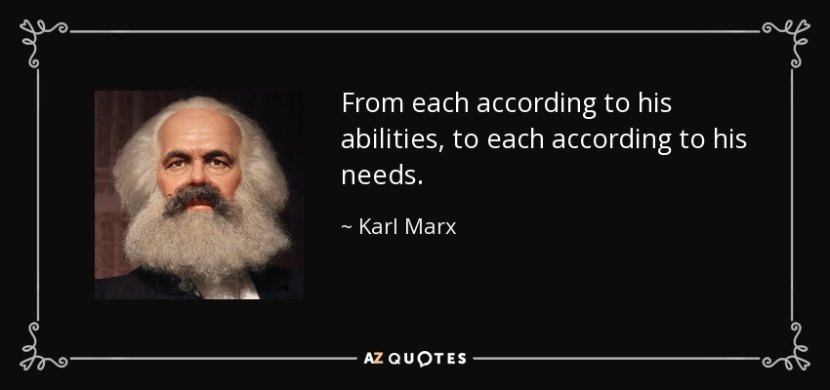
Las sociedades en contacto - La asimilación y la marginación - Pluralismo racial - Las relaciones del poder - El racismo
- El imperialismo
“Nuestra América”
José Martí
De cada cual según sus capacidades, a cada cual según sus necesidades.
El Modernismo

Slide 7
La brújula política
Las sociedades en contacto - La asimilación y la marginación - Pluralismo racial - Las relaciones del poder - El racismo
- El imperialismo
“Nuestra América”
José Martí
El Modernismo

Slide 8
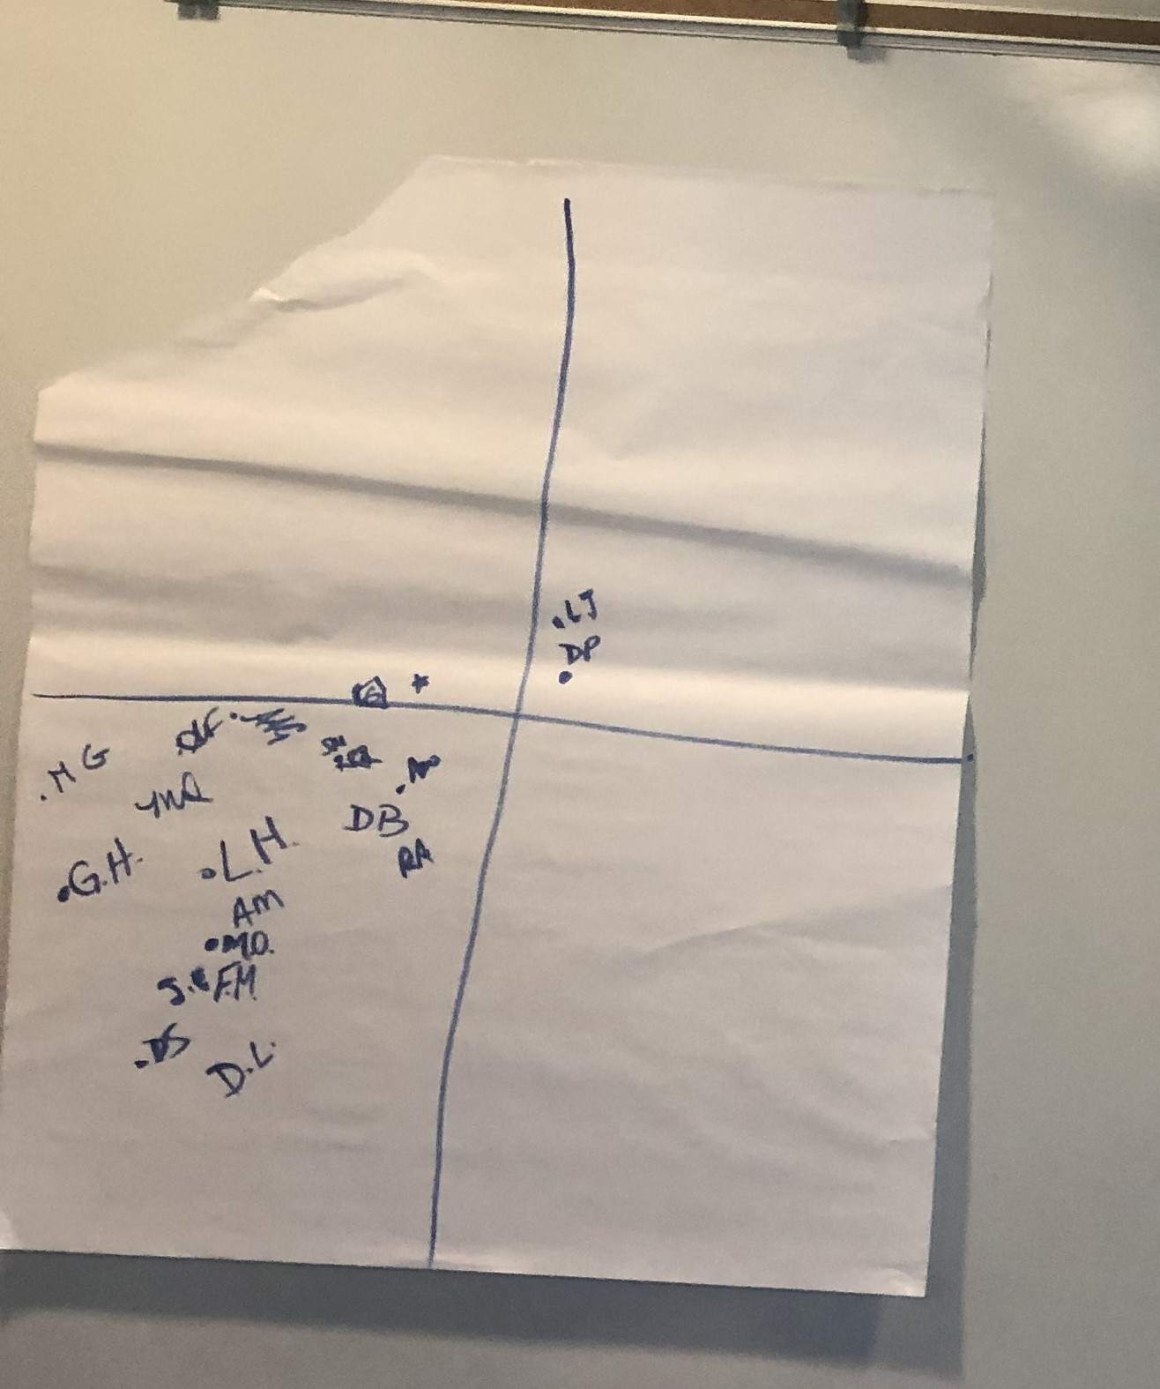
Las sociedades en contacto - La asimilación y la marginación - Pluralismo racial - Las relaciones del poder - El racismo
- El imperialismo
“Nuestra América”
José Martí
2019 TCU
El Modernismo

Slide 9
Las sociedades en contacto - La asimilación y la marginación - Pluralismo racial - Las relaciones del poder - El racismo
- El imperialismo
“Nuestra América”
José Martí
A leer “Nuestra América”
El Modernismo

Slide 10
“Nuestra América”
José Martí
Las sociedades en contacto - La asimilación y la marginación - Pluralismo racial - Las relaciones del poder - El racismo
- El imperialismo
Explica de qué manera se encuentran los siguientes temas en “Latinoamérica” y “Nuestra América”.
Idealista
Peninsular
Mestizo
Criollo
Indígena
Primera persona singular
Primera persona plural
El Modernismo

Slide 11
Las sociedades en contacto - La asimilación y la marginación - Pluralismo racial - Las relaciones del poder - El racismo
- El imperialismo
“Nuestra América”
José Martí
Conclusiones
Todos somos americanos
Naturaleza = americanos
Naturaleza= mestizo
Naturaleza= indígena
Nadie tiene ese gobierno perfecto
No hay odio de razas porque nos hay razas, todos somos mestizos
El Modernismo
Notes:
Leer en voz alta fragmentos de “Nuestra America”

Slide 12
Las sociedades en contacto - La asimilación y la marginación - Pluralismo racial - Las relaciones del poder - El racismo
- El imperialismo
“Nuestra América”
José Martí
¿Aprecia a Latinoamérica o la crítica?
Analiza las referencias a París, Benito Juárez, la religión.
Escoge una sección de la obra para leerla otra vez y explica por qué debe ser leída de nuevo.
El Modernismo
Notes:
Leer en voz alta fragmentos de “Nuestra America”

Slide 13
Las sociedades en contacto - La asimilación y la marginación - Pluralismo racial - Las relaciones del poder - El racismo
- El imperialismo
“Nuestra América”
José Martí
Hay un solo uso de la primera persona en todo el ensayo. ¿Cuál es? ¿Por qué lo emplea de esa forma Martí?
Una característica significativa de este ensayo que lo hace difícil es el uso abundante de tropos y perífrasis. Por ejemplo, ¿A qué se refiere lo siguiente? “el aldeano” (línea 1); “los que enseñan los puños” (línea 12); los “sietemesinos” (línea 23); “la pelea del libro con el cirial” (línea 23); “el hombre natural” en oposición a los “letrados artificiales” (líneas 88 y 64)
A pesar de toda la crítica que contiene el ensayo sobre la realidad histórica latinoamericana, ¿por qué se puede decir que la visión de Martí es romántica y hasta utópica?
El Modernismo

Slide 14
“Nuestra América”
José Martí
Las sociedades en contacto - La asimilación y la marginación - Pluralismo racial - Las relaciones del poder - El racismo
- El imperialismo
El Modernismo
Rubén Darío padre del Modernismo
Finales del siglo XIX
Propone renovar la estética poética para hacerla más cosmopolita
Nuevo léxico elegante, tono sensual, perfección formal y adaptación de nuevas formas
métricas.
En sus principios el Modernismo abogaba por un arte por el arte
Después de la guerra entre España y EEUU el movimiento adquirió mayor compromiso social
El Modernismo

Slide 15
Las sociedades en contacto - La asimilación y la marginación - Pluralismo racial - Las relaciones del poder - El racismo
- El imperialismo
“Nuestra América”
José Martí
1. Identifica el autor y la poca de este fragmento. Luego explica el desarrollo del tema de (elige un tema) dentro de la obra a la que pertenece.
2. Lee la siguiente selección y estudia la pintura. Luego compara la representación de (elige un tema) en las dos obras en relación al Modernismo.
3. Analiza cómo el fragmento de Nuestra América representa las características del Modernismo y el contexto cultural de América de principios del siglo XX. En tu ensayo debes comentar los recursos literarios del Modernismo. Debes incluir ejemplos del texto que apoyen tus ideas.
4. Analiza el efecto de los recursos literarios que los autores emplean en los dos fragmentos para desarrollar el tema de (elige un tema). En tu ensayo, compara la presentación de este tema en los dos fragmentos. Debes incluir ejemplos de los textos que apoyen tus ideas.
El Modernismo

Slide 16
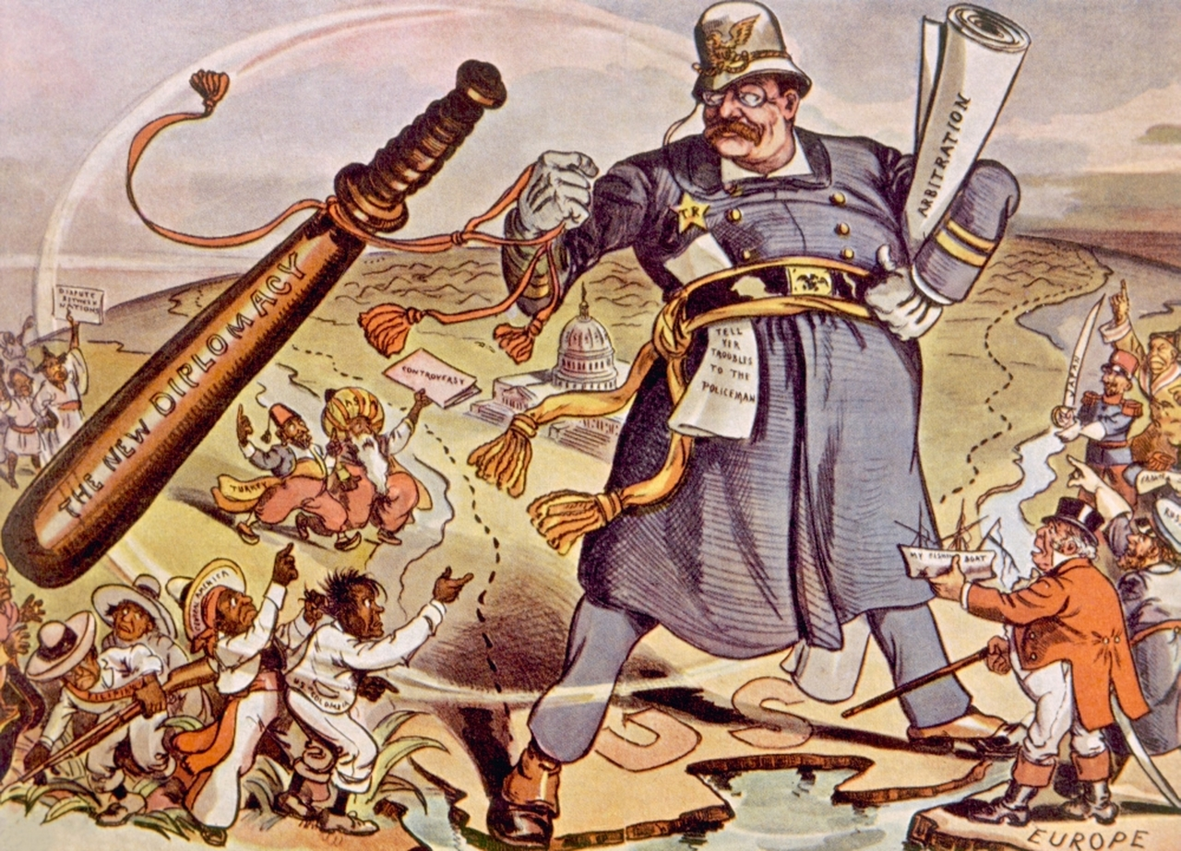
“Nuestra América”
José Martí
Las sociedades en contacto - La asimilación y la marginación - Pluralismo racial - Las relaciones del poder - El racismo
- El imperialismo
El Modernismo

Slide 17
“Nuestra América”
José Martí
Las sociedades en contacto - La asimilación y la marginación - Pluralismo racial - Las relaciones del poder - El racismo
- El imperialismo
Versos sencillos
El Modernismo
Notes:
Leer en voz alta fragmentos de “Nuestra America”

Slide 18
“Nuestra América”
José Martí
Las sociedades en contacto - La asimilación y la marginación - Pluralismo racial - Las relaciones del poder - El racismo
- El imperialismo
AP Classroom
Formative Assessment (optional videos)
Unit 5
Analysis
Cultural Contexts and Connections
Comparing Literary Texts
Comparing Texts and Arts
Argumentation
Language and Conventions
Literary Discussions and Presentations
Unit 5: Personal Progress Check
El Modernismo
Notes:
Leer en voz alta fragmentos de “Nuestra America”

Slide 19
“Nuestra América”
José Martí
Las sociedades en contacto - La asimilación y la marginación - Pluralismo racial - Las relaciones del poder - El racismo
- El imperialismo
Formative Assessment (optional) FRQ2
Lee la siguiente selección y estudia la pintura. Luego compara la representación de (*)____________ en las dos obras en relación con el Boom latinoamericano.
* El imperialismo
* Las relaciones del poder
El Modernismo
Notes:
Leer en voz alta fragmentos de “Nuestra America”

Slide 20
“Nuestra América”
José Martí
Las sociedades en contacto - La asimilación y la marginación - Pluralismo racial - Las relaciones del poder - El racismo
- El imperialismo
Por eso el libro importado ha sido vencido en América por el hombre natural. Los hombres naturales han vencido a los letrados artificiales. El mestizo autóctono ha vencido al criollo exótico. No hay batalla entre la civilización y la barbarie, sino entre la falsa erudición y la naturaleza. El hombre natural es bueno, y acata y premia la inteligencia superior, mientras ésta no se vale de su sumisión para dañarle, o le ofende prescindiendo de él, que es cosa que no perdona el hombre natural, dispuesto a recobrar por la fuerza el respeto de quien le hiere la susceptibilidad o le perjudica el interés. Por esta conformidad con los elementos naturales desdeñados han subido los tiranos de América al poder; y han caído en cuanto les hicieron traición. Las repúblicas han purgado en las tiranías su incapacidad para conocer los elementos verdaderos del país, derivar de ellos la forma de gobierno y gobernar con ellos. Gobernante, en un pueblo nuevo, quiere decir creador.
El Modernismo
Notes:
Leer en voz alta fragmentos de “Nuestra America”

Slide 21
“Nuestra América”
José Martí
Las sociedades en contacto - La asimilación y la marginación - Pluralismo racial - Las relaciones del poder - El racismo
- El imperialismo
El Modernismo

